Slide 1
Газобетон - энергоэффективный стеновой материал
Сиротин Олег Викторович, исполнительный директор Всеукраинской Ассоциации производителей Автоклавного Газобетона;
Дюжилова Наталья Александровна, к.т.н.

Slide 2
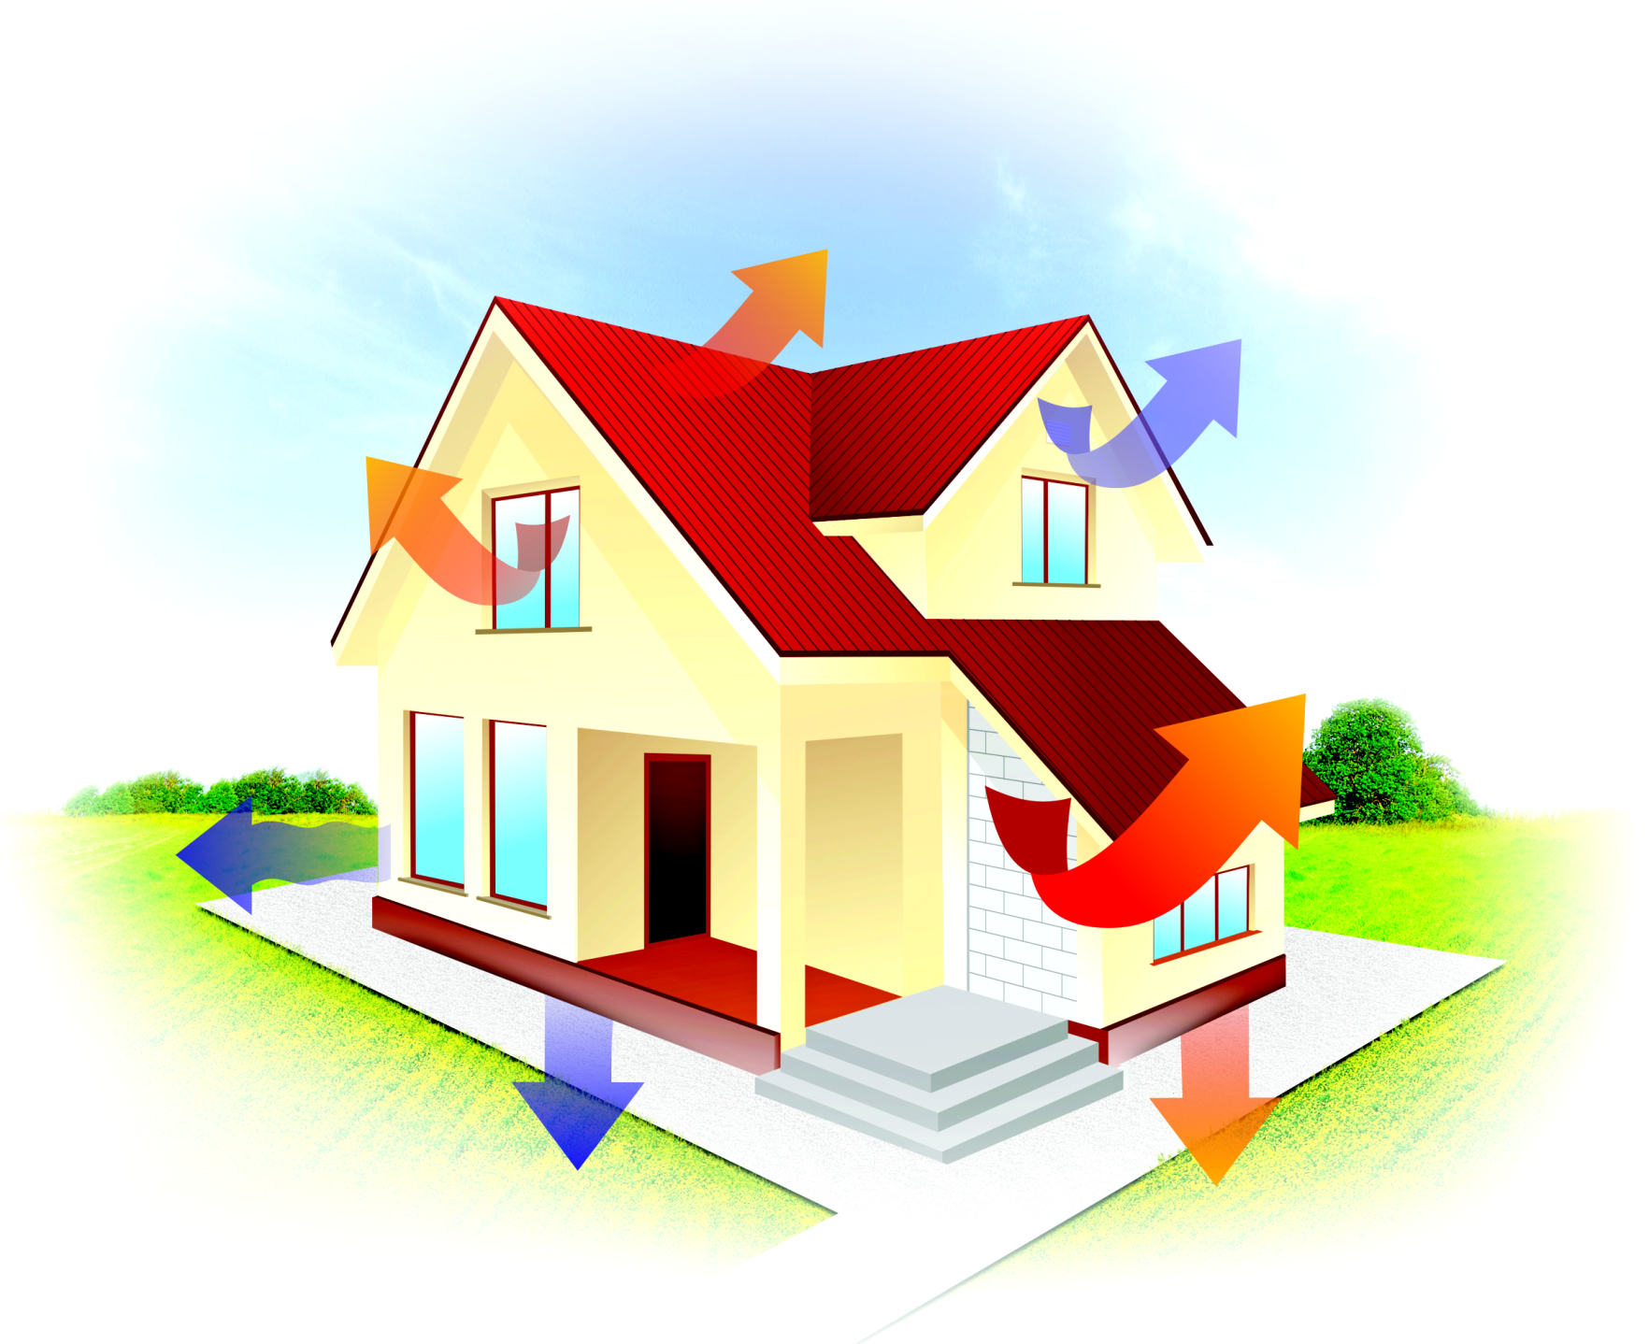
Распределение теплопотерь
4%
крыша
18%
естественная вентиляция
22%
окна
20%
стены
2%
инфильтрация
28%
горячая вода
6%
пол

Slide 3
Характеристика тепло аккумулирующей способности
Из приведенных расчетных значений видно, что на нагревание 1м² кирпичных стен требуется энергии больше в 3,5 раза (из полнотелого кирпича) и в 2,3 больше (из пустотного кирпича), чем на нагревание стены из газобетонных блоков, а остывание кирпичных стен происходит быстрее в 1,37 и 1,31 раз, соответственно. Приведенные сравнительные показатели по аккумуляции тепла и их остыванию характеризуют газобетон как эффективный теплоизоляционный материал с высокой тепловой инерцией

Slide 4
Его составляющими являются измельченный песок, известь, цемент, вода и специальный газообразователь – алюминиевая пудра или паста. Изготавливается данный материал путем термической обработки в автоклавах. В результате получается стеновой материал который соединяет в себе лучшие свойства камня и дерева. Его легкость способствует быстрому и удобному строительному процессу. Толщина стены при обеспечении нормы сопротивления теплопередачи в 2,8 м²К/В
Газобетонные изделия- экологически чистый, надежный и долговечный материал.
Вид стенового материала | Плотность материала, кг/м³ | Толщина однослой-ной стены, см | Масса 1 м² стены, кг
Кирпич керамический | 1 600 | 185 | 2960
Кирпич силикатный | 1 800 | 200 | 3 600
Камни стеновые пустотелые из легкого бетона | 1 200 | 135 | 1 620
Панели керамзитобетонные | 1 200 | 135 | 1 620
Блоки стеновые из ячеистого бетона | 600 | 36-42 | 300

Slide 5
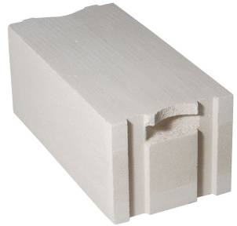
Современные стеновые блоки из газобетона производителей ВААГ
200 / 250 mm
600 mm
200 / 240 / 250 / 300 / 365 / 375 / 400 mm
Геометрия блока ±1 мм, кладка на клей с толщиной шва 2-3 мм
Марка средней плотности D 300 – 500 кг/м³
Класс прочности на сжатие В 2,0 – В 2,5
Теплопроводность λ_{10,dry} 0,08-0,12 Вт/мК
Усадка при высыхании не более 0,3 мм/м
Сорбционная влажность (при относительной влажности 75%) 4-6%
Морозостойкость не менее 25 циклов

Slide 6
Микроклимат помещений из газобетона
Паропроницаемость газобетона плотностью 400 кг/куб.м (μ = 0,23 мг/(м·час·Па) в 2 раза больше паропроницаемости кирпича и в 5 раз больше паропроницаемости пенополистирола, что позволяет избежать эффекта «термоса» внутри помещения
Высокая паропроницаемость стены из газобетона способствует быстрому удалению поступающей из вне влаги
Однослойные стены из ячеистого бетона , аналогично деревянным, обеспечивают диффузионное движение воздуха и водяного пара сквозь стену и тем самым способствуют здоровому микроклимату помещений
Зима:
Лето:
Холод
не проникает
вовнутрь
Жара
не проникает
вовнутрь

Slide 7
Экологичность газобетона
Газобетон изготовлен из натуральных компонентов, содержание свободных радионуклидов меньше 370 Бк/кг, что разрешает его применение во всех видах зданий без ограничений
Газобетон на 70-80% состоит из обыкновенного воздуха, который заключен в порах материала. Наличие токсичного газа – это всего лишь обывательский миф, заложенный в названии материала
После автоклавной обработки газобетон содержит всего до 20 кг химически связанного алюминия, который поступает в материал как в чистом виде (примерно 400 грамм на 1 куб), так и в виде оксида алюминия, содержащемся в цементе. Для сравнения, 1 куб.м керамического кирпича содержит 200-400 кг оксидов алюминия, которые являются основой глинозема и различных глин. Однако, в обоих случаях переживать не стоит : окисленный алюминий – одно из наиболее стойких химических соединений, применяется в т.ч. и при изготовление посуды
Автоклавный газобетон – это не продукт простой гидратации цемента, это синтезированный камень, который не содержит даже кварцевого песка. При автоклавной обработке даже кварцевый песок, инертное в обычных условиях вещество, расходуется в реакциях синтеза силикатов. Поэтому извести в составе готового газобетона нет. Есть силикаты кальция – весьма химически стойкие минералы

Slide 8
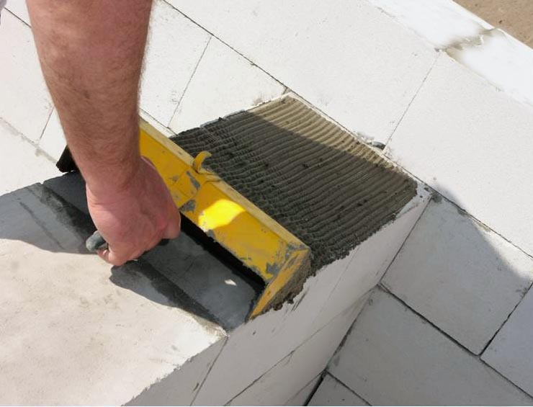
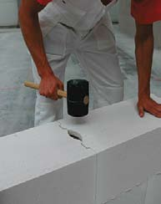
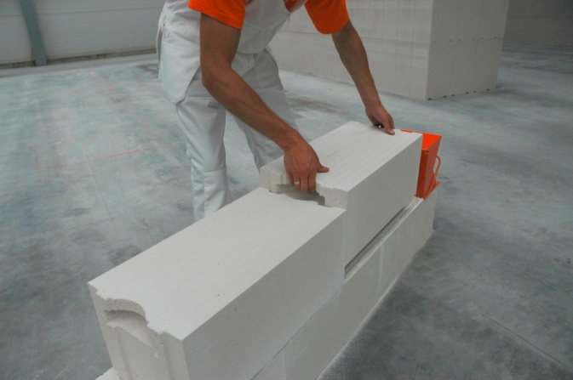
Преимущества применения современных газоблоков в строительстве
1. Крупный формат блока снижает трудоемкость кладки стен
2. Точная геометрия изделий позволяет вести кладку на клей с толщиной шва 2±1 мм, что позволяет избежать «мостиков холода» и сэкономить на стоимости стены за счет небольшого расхода клея (25 кг клея на 1 куб.м кладки)
3. Паз и гребень служат как направляющие при кладки и обеспечивают «тепловой замок» по вертикальному шву. При двухстороннем оштукатуривании стены отпадает необходимость в проклеивание вертикального шва
4. Наличие монтажных захватов облегчает перенос блоков и процесс кладки стены

Slide 9
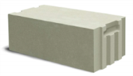
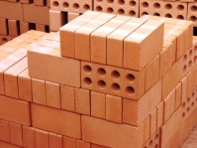
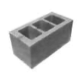
20,6%
Доля рынка стеновых материалов в Украине по видам в 2010 г
9,9%
32,9%
36,6%

Slide 10
20,6%
Доля рынка стеновых материалов в Украине по видам в 2011 г
9,9%
32,9%
36,6%

Slide 11
20,6%
Доля рынка стеновых материалов в Украине по видам в 2012 г
9,9%
32,9%
36,6%

Slide 12
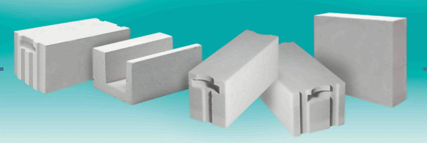
Объемы производства автоклавного газобетона в Украине 2000-2012 гг

Slide 13
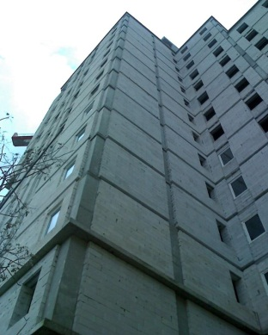
20,6%
Потребление газобетона за видами строительства в 2012 г
9,9%
32,9%
36,6%

Slide 14
Приблизительный объем производства АЯБ на душу населения

Slide 15
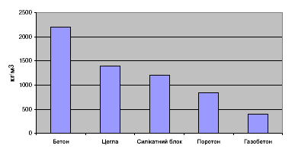
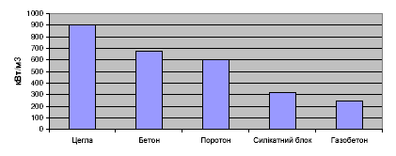
Использование сырьевых материалов и энергоресурсов в производстве стеновых материалов
График 1. Использование сырьевых материалов при производстве различных строительных материалов.
График 2. Затраты энергии для производства различных строительных материалов.

Slide 16
ВГО «Живая планета» разработано ДСТУ “ЭНЕРГОСБЕРЕЖЕНИЕ. ЭНЕРГОЕМКОСТЬ ТЕХНОЛОГИЧЕСКОГО ПРОЦЕССА ПРОИЗВОДСТВА ЯЧЕИСТЫХ БЕТОНОВ. МЕТОДИКА ОПРЕДЕЛЕНИЯ “
Целью разработки данного стандарта было:
-определение единой методики расчета предельных показателей энергоемкости за счет внедрения методов по повышению энергоэффективности и энергосбережения при современных подходах к технологическому процессу производства ячеистых бетонов на предприятиях Украины;
-возможность на основании единого сравнения показателей энергоемкости процесса производства определить наиболее эффективные технологии энергопотребления при производстве.

Slide 17
В результате работы:
проведен анализ использования энергетических ресурсов предприятиями-производителями ячеистого бетона, анализ статистических данных и международного опыта, технологических особенностей процессов производства и оборудования;
определена технология производства ячеистого бетона с минимально возможным энергопотреблением;
разработана методика определения энергоемкости процесса производства ячеистого бетона;
на основе установленной методики рассчитан предельный показатель энергоемкости процесса производства автоклавного ячеистого бетона.

Slide 18
Типовые значения энергоемкости технологического процесса производства автоклавных ячеистых бетонов
Найменування підприємства | Виробнича продуктивність, м³ за рік | Витрати теплоенергії кг ум.п. за рік | Витрати ел.енергіїї кг ум.п. за рік | Фактична енергоємність процесу вироблення ніздр. бетонів, кг ум.п./тис.м³ | Гранична енергоємність процесу вироблення ніздр. бетонів, кг ум.п./тис.м³
ВАТ «Аерок » м.Обухів | 360021 | 3274285,7 | 1083618,5 | 12104,6 | 10673,7
ТОВ «AEPOК» м. Березань | 357763 | 1725246 | 717404,3 | 6827,6 | 5570,7
ТОВ «ЮДК» м.Дніпропетровськ | 239635 | 1262405,25 | 582906,24 | 5598,04 | 4995

Slide 19
БЛАГОДАРИМ ЗА ВНИМАНИЕ !

